Slide 1
শুভেচ্ছা

Slide 2
শিক্ষক পরিচিতি
হাজেরা খাতুন
প্রধান শিক্ষক
কালিয়াগঞ্জ সরকারি প্রাথমিক বিদ্যালয়
বিরল, দিনাজপুর

Slide 3
পাঠ পরিচিতি
শ্রেণি -৫ম
বিষয়- বাংলা
পাঠ –সুন্দর বনের প্রাণি
পাঠ্যাংশ – বিশ্বে কোন কোন ......দেখা মেলে ।

Slide 4
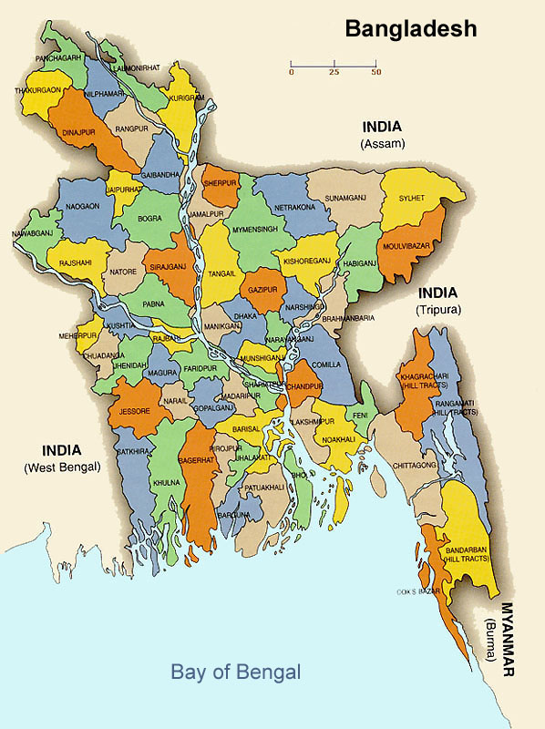
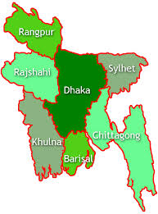
বাংলাদেশ
বরিশাল
খুলনা

Slide 5
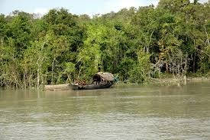
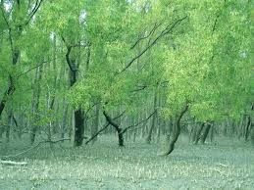
সুন্দর বন

Slide 6
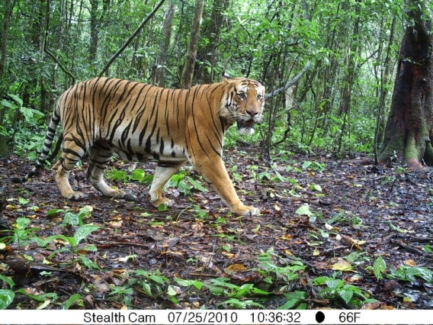
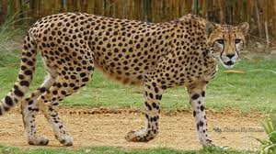
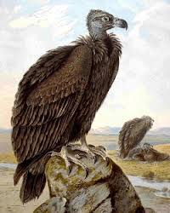
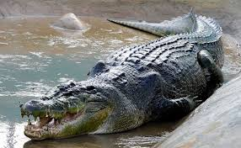
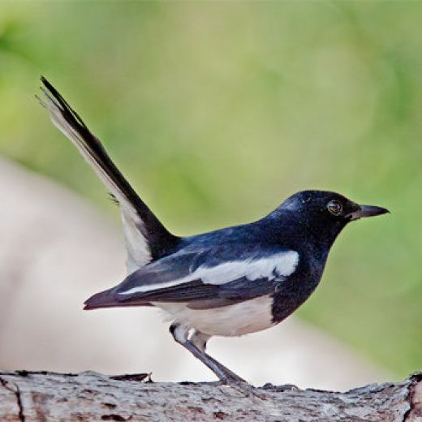
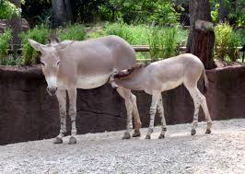
সুন্দর বনের প্রাণি

Slide 7
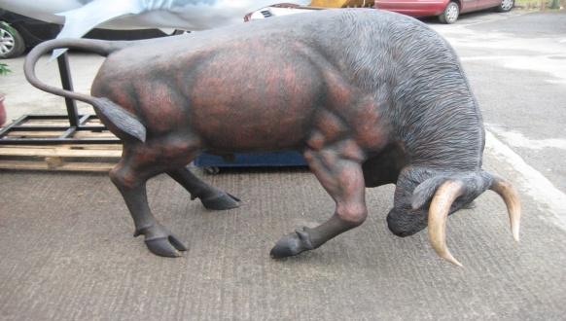
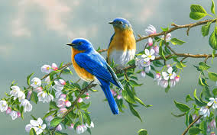
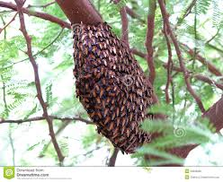
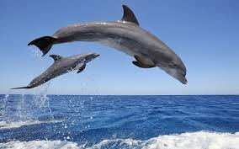
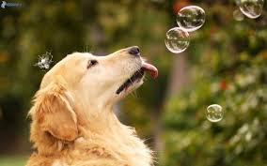
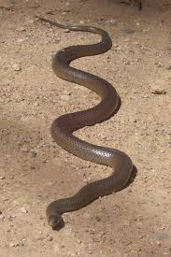
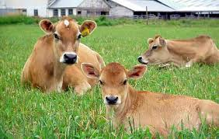
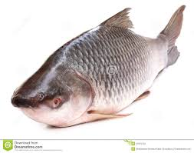
ষাঁড়
মৌমাছি
ডলফিন
পাখি
কুকুর
দোয়েল
মাছ
গোরু
সাপ

Slide 8
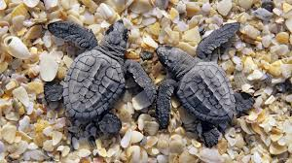
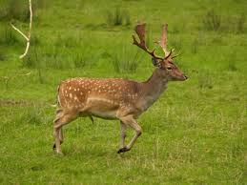
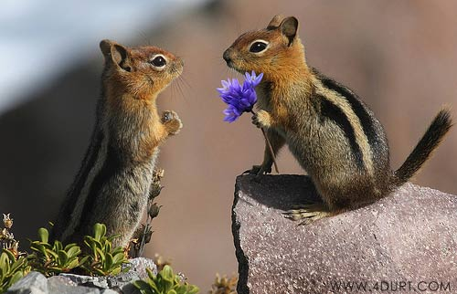
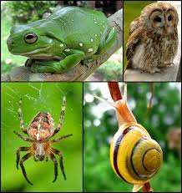
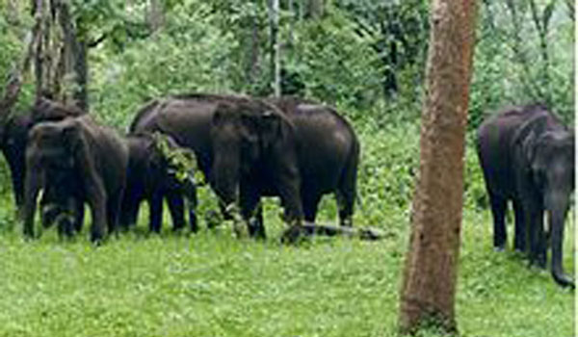
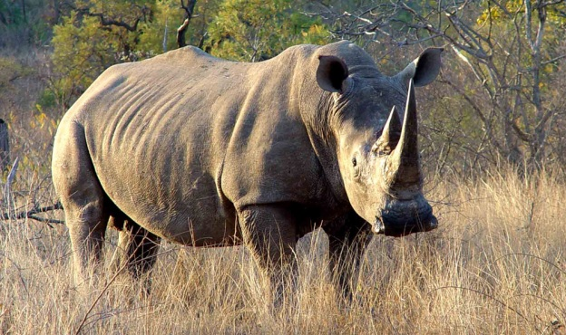
কচ্ছপ
হরিণ
কাঠ বিড়ালী
হাতি
গন্ডার

Slide 9
শিখন ফল
১। পাঠ্যাংশ প্রমিত উচ্চারণে পড়তে পারবে ।
২।যুক্ত বর্ণ ভেঙ্গে দেখাতে পারবে এবং নতুন শব্দ তৈরি করতে পারবে ।
৩। ছোট ছোট প্রশ্নের উত্তর লিখতে পারবে ।

Slide 10
এসো পাঠ্যাংশটি শুনি
পাঠ্য বইয়ের ১০,১১ পৃষ্ঠা পড়ে শোনাব

Slide 11
সুন্দর বনের বিলুপ্ত প্রাণি
হাতি
গন্ডার

Slide 12
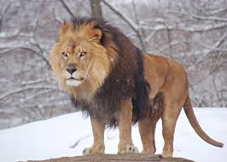
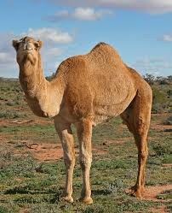
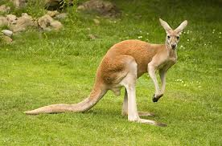
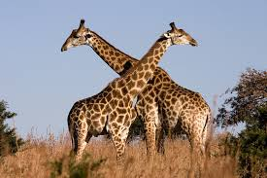
অন্যান্য দেশের প্রাণি
উট
আফ্রিকা
অস্ট্রেলিয়া
জিরাফ
আফ্রিকা

Slide 13
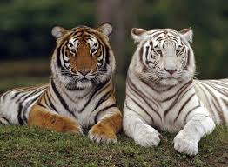
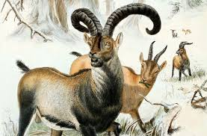
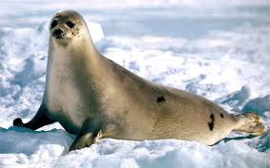
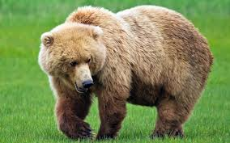
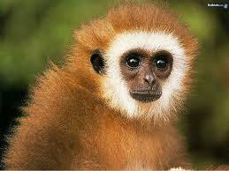
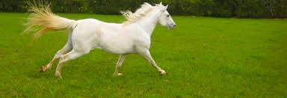
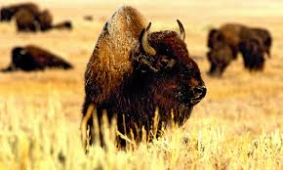

Slide 14
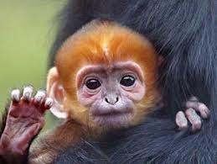
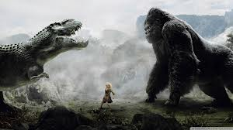
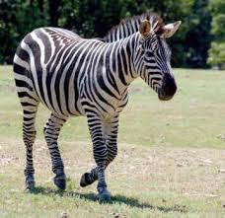

Slide 15
পাঠ্যাংটি নিরবে পড়
পাঠ্য বইয়ের ১০,১১ পৃষ্ঠ্যা পড়
এবং কঠিন শব্দ বাছাই করে লিখ
যেমন ,অস্ট্রেলিয়া , স্মরণ ,ক্যাঙ্গারু,দক্ষ যথেষ্ট অঞ্চল, স্থানীয়, ক্রমান্বয়ে

Slide 16
পাঠাংশটি নিরবে পড়
ক্যাঙ্গারু অস্ট্রেলিয়ায় বাস করে ।
সুন্দর বন থেকে হাতি ,গন্ডার ,ওলবাঘ বিলুপ্ত হয়ে গেছে।

Slide 17
যুক্ত বর্ণ ভেঙ্গে দেখানো
স্ট্রে=স+ট+র ফলা+এ
স্ম =স+ম
ঙ্গা=ঙ+গ +আ
ক্ষ =ক+ষ
ষ্ঠ=ষ+ঠ
ঞ্চ=ঞ+চ+ল
শ্চ=শ+চ

Slide 18
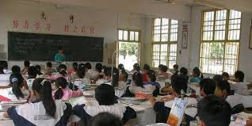
প্রমিত উচ্চারণে পাঠ যাচাই
কয়েকজন শিক্ষার্থীর পাঠ যাচাই করব

Slide 19
যুক্ত বর্ণ দিয়ে নতুন শব্দ তৈরি
স্ট= স্টার
ক্ষ = ক্ষমা
শ্চ =নিশ্চিত
প্ত= সপ্তম
স্ম= স্মৃতি
হ্ন= অপরাহ্ন
স্থ = স্থানীয়

Slide 20
দলীয় কাজ
শাপলা দলঃ সুন্দর বনের স্থলে বাস কারি প্রাণিদের তালিকা তৈরি কর
গোলাপ দলঃ সুন্দর বনের পানিতে যে সকল প্রাণি বাস করে তাদের তালিকা কর। ।

Slide 21
মূল্যায়ণ
১। ক্ষ, স্ট, ঙ্গা, শ্চ,স্ম যুক্ত বর্ণ ভেঙ্গে দেখাও এবং বাক্যে প্রয়োগ দেখাও
২,ক্যাঙ্গারু কথায় বাস করে ।
৩। সুন্দর বনের কোন কোন প্রাণি বিলুপ্ত হয়ে গেছে তা লিখ।

Slide 22
ধন্যবাদ

